Slide 1




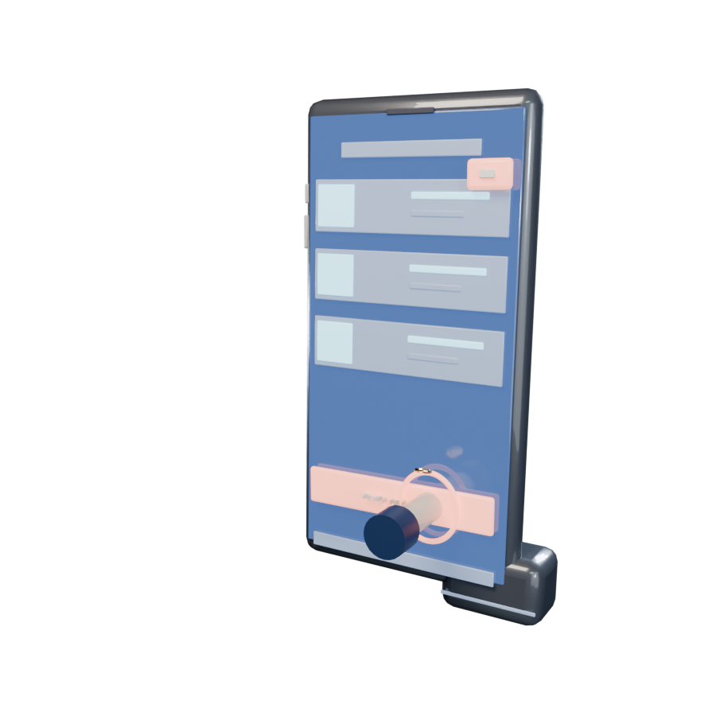
ПРОЕКТНОЕ ИССЛЕДОВАНИЕ · ПОВЕДЕНЧЕСКАЯ ЭКОНОМИКА
Психология
импульсивных трат
Почему мы покупаем ненужное — и как сократить незапланированные расходы
СТУДЕНТЫ 18–25 ЛЕТ · АНКЕТА N ≥ 50 · ПАМЯТКА «КАК НЕ КУПИТЬ НЕНУЖНОЕ»
★ САМОЕ ИНТЕРЕСНОЕ
С 2022 года рынок рассрочки вырос почти в 40 раз — до 940 млрд ₽ за 2025 год. Кнопка «купить» дешевеет быстрее, чем растёт наша зарплата.
ЭКСПОНАТ 01
Смартфон: палец нажимает «купить» — монета вылетает из экрана
ПСИХОЛОГИЯ ИМПУЛЬСИВНЫХ ТРАТ · ПРОЕКТНОЕ ИССЛЕДОВАНИЕ
01 / 13
Notes:
Добрый день. Тема моего проекта — психология импульсивных трат: почему мы покупаем ненужное.
Смотрите, что произошло за последние годы. Покупка перестала быть событием: раньше нужно было пойти в магазин, достать деньги, отдать их — было время передумать. Сейчас достаточно двух кликов, а карта уже сохранена в приложении.
Мой экспонат — смартфон. Палец нажимает «купить», и из экрана буквально вылетает монета: деньги уходят быстрее, чем мы успеваем их посчитать. Обратите внимание на счётчик корзины — он тикает.
В проекте я не буду говорить «это просто слабость характера». Импульсивная покупка — предсказуемая реакция на конкретную среду: на таймеры, на «499 рублей в месяц», на ленту с чужими покупками. И, что важно, эту среду можно частично выключить — об этом будет памятка в конце.
Масштаб проблемы я покажу цифрами на следующем слайде: рынок «покупок частями» за 2025 год вырос в два с половиной раза.

Slide 2

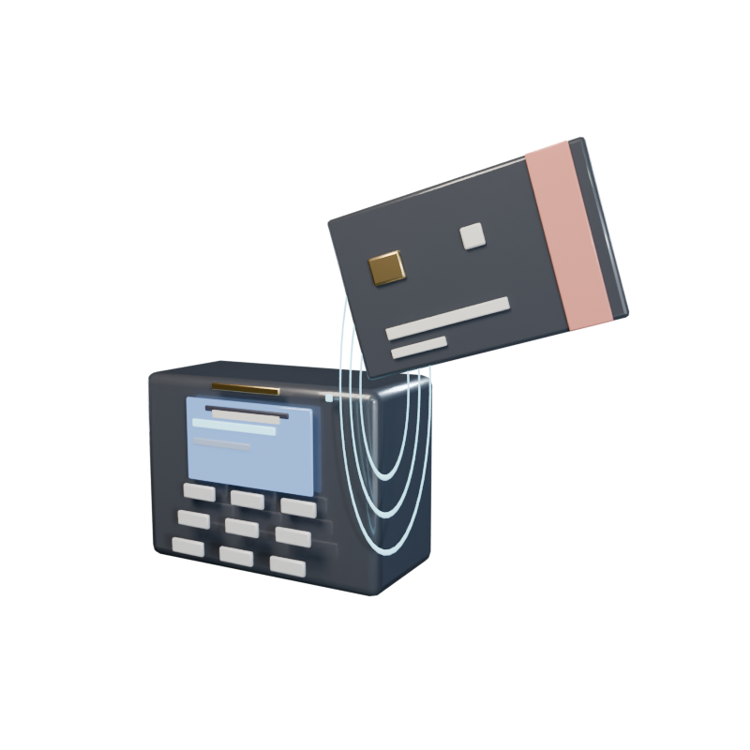
01 — ПОЧЕМУ ОБ ЭТОМ СТОИТ ГОВОРИТЬ
Порог покупки упал до двух кликов
940 млрд ₽
≈1,25 трлн ₽
оборот сервисов рассрочки в РФ за 2025 г.; в 2024-м было ≈300 млрд ₽ (рост в 2,5 раза)
прогноз оборота BNPL на 2026 год (+30%); доля в розничных платежах выросла с 0,5% до 1,1%
«Долями» (Т-Банк), «Ведомости», февраль 2026
оценка А. Войлукова, РАНХиГС, февраль 2026
63%
11 200 ₽/мес
россиян сообщали о незапланированных покупках в 2025 г. (в 2021-м — 57%); чек 3–4 тыс. ₽
средние импульсные траты на маркетплейсах (медиана 8 500 ₽); 46% — люди до 25 лет
ВЦИОМ / «Российская газета», май 2026
исследование «Выберу.ру», май 2026
★ ГЛАВНОЕ
Маркетплейсы и доставка снизили цену ошибки: решение принимается в момент, когда платить не нужно — товар сейчас, деньги потом.
ЭКСПОНАТ 02
Карта и терминал: одно касание — и четыре платежа выстроились в очередь
ПСИХОЛОГИЯ ИМПУЛЬСИВНЫХ ТРАТ · ПРОЕКТНОЕ ИССЛЕДОВАНИЕ
02 / 13
Notes:
Начну с масштаба. По оценке сервиса «Долями» Т-Банка, за 2025 год оборот сервисов рассрочки в России составил 940 миллиардов рублей — это в два с половиной раза больше, чем годом ранее, когда рынок оценивался примерно в 300 миллиардов. На 2026 год прогноз — 1,2–1,25 триллиона рублей.
Второй слой — наши привычки. По опросам, доля россиян, которые сообщают о незапланированных покупках, выросла с 57% в 2021 году до 63% в 2025-м. Средний чек такой покупки — примерно 3–4 тысячи рублей.
И самое неприятное место: импульсные траты на маркетплейсах обходятся в среднем 11 200 рублей в месяц, медиана — 8 500. Это уже не «мелочь».
Государство тоже заметило проблему: с 1 апреля 2026 года сервисы рассрочки работают по закону 283-ФЗ — про это отдельный слайд.
Мой экспонат — карта у платёжного терминала: касание, и четыре монеты — четыре платежа — выстраиваются одна за другой.

Slide 3

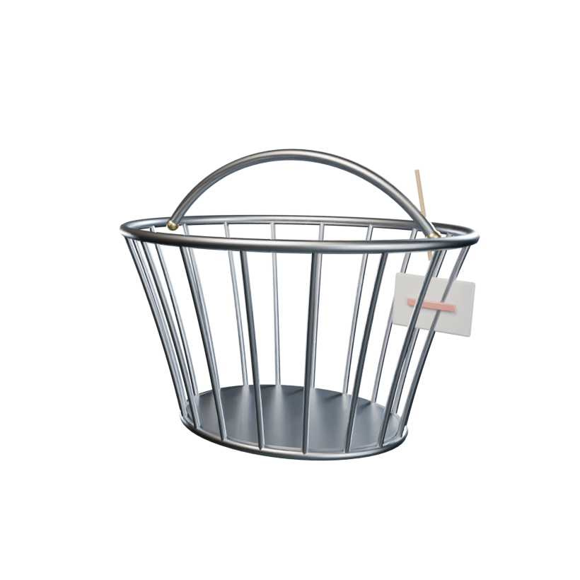
02 — ЧТО ИМЕННО МЫ ИЗУЧАЕМ
Импульсивная покупка — это не «слабость»
01
Внезапный позыв
Рук (1987): «внезапное, часто мощное и настойчивое желание купить немедленно». Эмоция опережает оценку последствий.
02
Три типа покупок
Стерн (1962): чистая импульсивная — незапланированная; напоминающая — увидел и вспомнил; запланированная-импульсивная — шёл за одним, купил другое.
03
«Боль платежа»
Прилек и Левенштейн (1998): расставаться с деньгами неприятно. Сохранённая карта и рассрочка эту боль снимают.
★ САМОЕ ИНТЕРЕСНОЕ
Импульс есть у всех — вопрос в том, управляет ли он бюджетом. Поэтому мы измеряем не «характер», а частоту и сумму незапланированных покупок.
ЭКСПОНАТ 03
Корзина набивается сама: покупки падают в неё одна за другой
ПСИХОЛОГИЯ ИМПУЛЬСИВНЫХ ТРАТ · ПРОЕКТНОЕ ИССЛЕДОВАНИЕ
03 / 13
Notes:
Теперь научная часть. Что такое импульсивная покупка с точки зрения исследований?
Классическое определение дал Деннис Рук в 1987 году: это внезапное, часто мощное и настойчивое желание купить немедленно. Обратите внимание: не «глупость», а эмоциональный позыв, который опережает оценку.
Хокинс Стерн ещё в 1962-м разделил такие покупки на три типа: чистая импульсивная — незапланированная вообще; напоминающая — увидел и вспомнил, что хотел; и запланированная-импульсивная — шёл за одним, а купил другое.
Есть важный механизм — «боль платежа», его описали Прилек и Левенштейн: расставаться с деньгами неприятно. В онлайне эту боль гасят: карта сохранена, деньги «невидимы», а рассрочка делит платёж на четыре части.
И сразу сниму стигму: импульс есть у всех. Проблема не в самом импульсе, а в том, управляет ли он бюджетом.
Мой экспонат — корзина, которая набивается сама: товары падают в неё по одному.

Slide 4

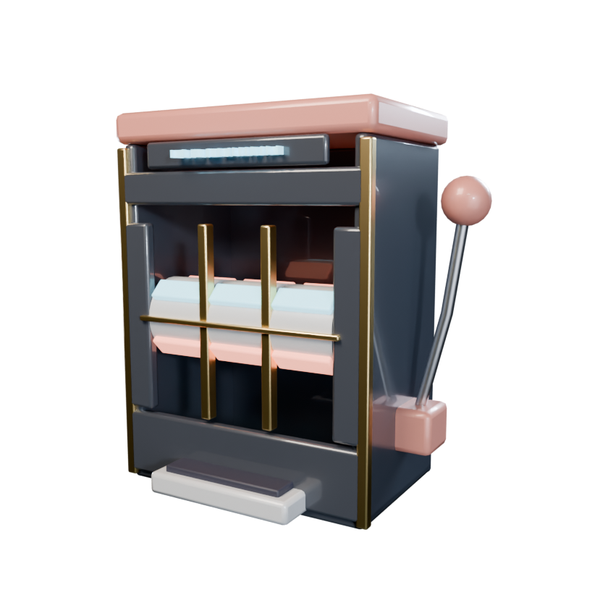
03 — МЕХАНИЗМ
«Лёгкий дофамин»: награда без ожидания
01
Дофамин — про предвкушение
Шульц (1997): нейромедиатор выделяется в момент ожидания награды. «Добавить в корзину» уже приятно — до покупки.
02
Смещение к настоящему
Present bias (Лейбсон, 1997): выгода «сейчас» перевешивает выгоду «потом». Рассрочка выставляет цену в будущее.
03
Разрыв покупки и платежа
BNPL: товар — сегодня, платёж — четырьмя частями. Решение принимается там, где платить ещё не нужно.
04
Грамотность ≠ поведение
Метаанализ Fernandes, Lynch, Netemeyer (2014): просвещение объясняет крайне малую часть реальных финансовых действий.
★ САМОЕ ИНТЕРЕСНОЕ
Импульс живёт минуты. Правило «24 часов» работает потому, что предвкушение слабеет быстрее, чем приходят платежи по рассрочке.
ЭКСПОНАТ 04
Автомат «ДОФАМИН»: рычаг — и барабаны крутят предвкушение
ПСИХОЛОГИЯ ИМПУЛЬСИВНЫХ ТРАТ · ПРОЕКТНОЕ ИССЛЕДОВАНИЕ
04 / 13
Notes:
Почему вообще так трудно удержаться? Коротко — четыре механизма.
Первый: дофамин отвечает за предвкушение, а не за награду. Работы Вольфрама Шульца показали: всплеск дофамина происходит в момент ожидания. То есть удовольствие мы получаем уже тогда, когда кладём товар в корзину, — задолго до доставки.
Второй: смещение к настоящему, present bias. «Сейчас» для мозга весит больше, чем «через месяц», причём непропорционально. Рассрочка играет ровно на этом: наслаждение — сразу, а платежи — потом и как бы не наши.
Третий: разрыв покупки и платежа. Когда решение принимается в момент, когда платить не надо, тормоз просто не включается.
Четвёртый, самый неудобный: финансовая грамотность — не броня. Метаанализ Фернандеса, Линча и Нетемайера показал, что программы просвещения слабо меняют реальное поведение. Знать — не значит поступать иначе.
Мой экспонат — «однорукий» автомат: рычаг, три барабана, монеты. Это метафора «лёгкого дофамина».

Slide 5


04 — ЛОВУШКИ ИНТЕРФЕЙСА
Пять приёмов, которые продают за нас
01
Один клик
Сохранённая карта и «купить в один тап». Пауза, за которую можно передумать, исчезает.
02
Таймер и дефицит
«Осталось 2 штуки», скидка сгорает через 15 минут. Дефицит повышает ценность (Чалдини).
03
Якорь скидки
«Было 4 999 ₽, стало 2 999 ₽»: сравниваем со старой ценой, а не со своим бюджетом.
04
FOMO и соцсравнение
Лента показывает чужое потребление как норму; FOMO связан с импульсивными покупками (Прибыльский и др., 2013).
05
Цена «в месяц»
«Всего 499 ₽/мес» читается как кофе, а не как решение на 2 000 ₽ на полгода.
★ НАШИ ДАННЫЕ
В опросе молодёжи 18–35 лет 41% спонтанных трат — маркетплейсы, 28% — кофе навынос, 24% — доставка еды. Импульс живёт в самых «дешёвых» привычках.
ЭКСПОНАТ 05
Часы со скидочным ярлыком: «успей, пока 14:59»
ПСИХОЛОГИЯ ИМПУЛЬСИВНЫХ ТРАТ · ПРОЕКТНОЕ ИССЛЕДОВАНИЕ
05 / 13
Notes:
Дальше — приёмы, которые буквально продают за нас. Я собрал пять, самые частые.
Первый — один клик. Карта сохранена, адрес сохранён, кнопка «купить» в одно касание. Мы убрали единственную паузу, которая была у человека.
Второй — таймер и дефицит. «Осталось две штуки», «скидка сгорит через 14:59». Дефицит повышает perceived ценность — это классика влияния, описанная Чалдини.
Третий — якорь скидки. «Было 4 999, стало 2 999». Мы сравниваем новую цену со старой, а не со своим бюджетом на месяц.
Четвёртый — FOMO и социальное сравнение. Лента показывает чужое потребление как норму. Исследования Прибыльского показывают связь FOMO с импульсивным поведением.
Пятый — рассрочка вместо цены: «всего 499 рублей в месяц». Звучит как чашка кофе, а не как решение на две тысячи.
Мой экспонат — часы-будильник со скидочным ярлыком: стрелки бегут, звонит — «успей купить».

Slide 6

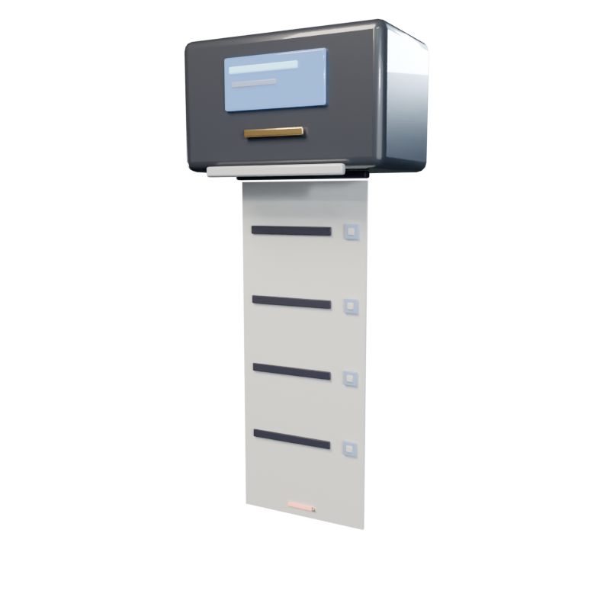
05 — ОСОБЕННОСТИ РОССИЙСКОГО РЫНКА
«Плати потом»: как устроена рассрочка
01
Механика BNPL
Оператор платит магазину сразу, покупатель возвращает сумму частями (обычно 4 платежа) без процентов.
02
Масштаб
2025 год — 940 млрд ₽ (+2,5 к 2024 году). Доля в розничных платежах: 0,5% → 1,1%, прогноз на 2026 — 1,4%.
03
Закон № 283-ФЗ
С 01.04.2026: реестр операторов ЦБ, срок рассрочки ≤ 6 мес. (с 2028 — 4 мес.), неустойка ≤ 20% годовых, запрет скрытых комиссий и разных цен.
04
Лимит долга
Свыше 50 000 ₽ задолженности оператор обязан передать данные в бюро кредитных историй.
★ ЧТО ИЗМЕНИЛОСЬ
Раньше срок рассрочки не ограничивался ничем, а цена в рассрочку могла быть выше. Теперь цена обязана быть одинаковой при любой оплате.
ЭКСПОНАТ 06
Чек печатает себя: четыре платежа и красная строка
ПСИХОЛОГИЯ ИМПУЛЬСИВНЫХ ТРАТ · ПРОЕКТНОЕ ИССЛЕДОВАНИЕ
06 / 13
Notes:
Теперь про «плати потом» — и про новые правила.
Механика простая: оператор платит магазину сразу, а покупатель возвращает сумму частями, обычно четырьмя платежами и без процентов. Магазин получает деньги, человек — товар, и в моменте покупка ощущается бесплатной.
Рынок за 2025 год — 940 миллиардов рублей, это в 2,5 раза больше 2024-го. Доля рассрочки в розничных платежах выросла с 0,5% до 1,1%.
С 1 апреля 2026 года действует закон 283-ФЗ. Он вводит реестр операторов Банка России, ограничивает срок рассрочки шестью месяцами — а с 2028 года четырьмя, ограничивает неустойку 20% годовых, запрещает скрытые комиссии и разные цены в зависимости от формы оплаты. И важное: если долг превысил 50 000 рублей, данные уходят в бюро кредитных историй.
То есть рассрочка перестаёт быть «невидимой» — но психологический механизм остаётся тем же.
Мой экспонат — чек, который печатает себя: четыре платежа и красная итоговая строка.

Slide 7

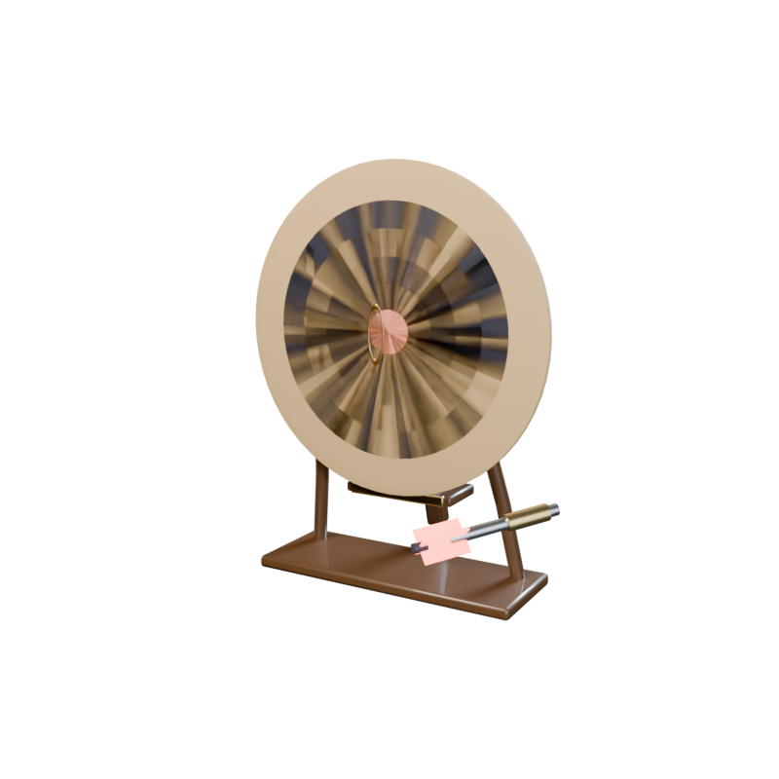
06 — ЦЕЛЬ
Цель проекта
Изучить психологические механизмы импульсивных покупок и влияние этих механизмов на финансовое поведение студентов — и разработать памятку, помогающую сократить незапланированные расходы.
ИЗУЧИТЬ
ИЗМЕРИТЬ
ПОМОЧЬ
Теорию: когнитивные искажения, поведенческая экономика, самоконтроль. Разобраться, где именно ломается рациональное решение.
Собственные данные, а не только чужие опросы: анкета, N ≥ 50, статистическая проверка гипотез H1–H3.
Памятка «Как не купить ненужное» — 4 правила, которые можно применить сегодня же, без приложения и подписок.
★ САМОЕ ИНТЕРЕСНОЕ
Средний чек одной импульсивной покупки — 3–4 тысячи рублей (РЭУ им. Плеханова). Это цена «мелочи со скидкой» — и та сумма, которую можно вернуть за месяц.
ЭКСПОНАТ 07
Мишень: дротик входит в центр — «цель должна быть проверяемой»
ПСИХОЛОГИЯ ИМПУЛЬСИВНЫХ ТРАТ · ПРОЕКТНОЕ ИССЛЕДОВАНИЕ
07 / 13
Notes:
Теперь цели и задачи проекта.
Цель — изучить психологические механизмы импульсивных покупок: когнитивные искажения, самоконтроль и влияние среды на финансовое поведение студентов, а затем разработать памятку, которая помогает сократить незапланированные расходы.
Мне важно, чтобы цель была проверяемой. Поэтому в ней три части. Первая — «изучить»: разобраться в теории поведенческой экономики. Вторая — «измерить»: собрать собственные данные, не ограничиваться чужими опросами. Третья — «помочь»: получить инструмент, который можно дать человеку в руки.
Акцент на слове «измерить»: результат проекта — не пересказ чужих исследований, а анкета на 50+ респондентов и обработанные данные.
Мой экспонат — мишень: дротик влетает в центр, а по доске расходятся волны удара. Цель должна быть видна и измерима.

Slide 8

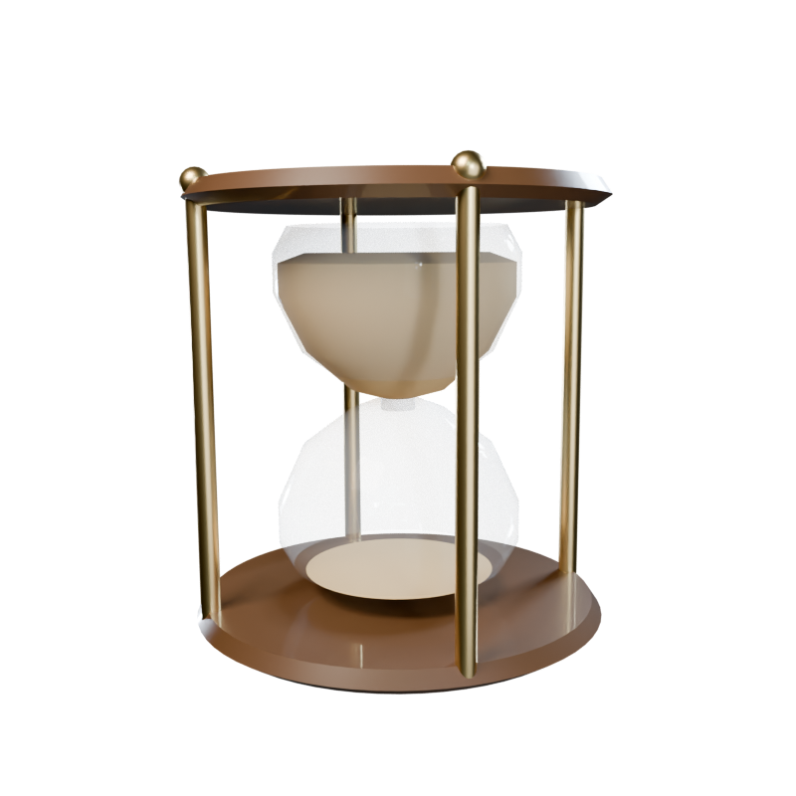
07 — ЗАДАЧИ И ЭТАПЫ
Шесть шагов исследования
01
04
Теория
Поле
Поведенческая экономика: когнитивные искажения, самоконтроль, модели импульсивного выбора.
Опрос студентов 18–25 лет, N ≥ 50; анонимно и добровольно.
02
05
Контент-анализ
Статистика
Новости и кейсы: BNPL, кредиты, «шопинг-ловушки», приёмы маркетплейсов.
Корреляции Спирмена, χ², сравнение групп, проверка H1–H3.
03
06
Анкета
Памятка
6 блоков: импульсивность, FOMO, соцсравнение, рассрочка, привычки, бюджет.
«Как не купить ненужное»: 4 правила + способ проверить эффект.
★ САМОЕ ИНТЕРЕСНОЕ
Ключевое слово в задачах — «проверить», а не «подтвердить»: отрицательный результат по гипотезе тоже результат, и он честнее подгонки данных.
ЭКСПОНАТ 08
Песочные часы: время пересыпается — этапы проекта идут один за другим
ПСИХОЛОГИЯ ИМПУЛЬСИВНЫХ ТРАТ · ПРОЕКТНОЕ ИССЛЕДОВАНИЕ
08 / 13
Notes:
Задачи проекта — шесть шагов, они идут по порядку.
Первое: изучить теорию — поведенческую экономику и когнитивные искажения.
Второе: проанализировать новости и кейсы: BNPL, кредиты, «шопинг-ловушки» — то, как об этом пишут и что предлагают рынку.
Третье: разработать анкету. У неё шесть блоков: импульсивность, FOMO, социальное сравнение, отношение к рассрочке, привычки и бюджет.
Четвёртое: провести опрос студентов 18–25 лет, выборка не меньше 50 человек.
Пятое: обработать статистику — корреляции, сравнение групп, проверка гипотез.
Шестое: собрать памятку и представить результаты.
Обратите внимание на слово «проверить»: гипотезы могут не подтвердиться, и это тоже результат — так мы узнаем, что дело не в том, о чём мы думали.
Мой экспонат — песочные часы: песок пересыпается вниз и обратно, время проекта идёт.

Slide 9

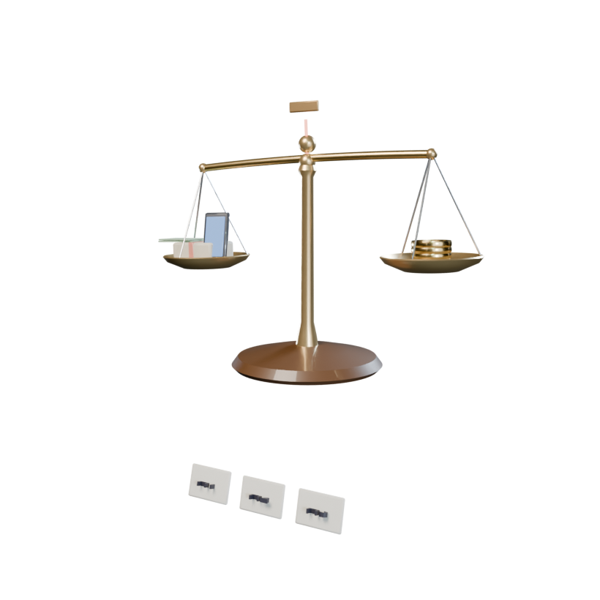
08 — ГИПОТЕЗЫ
Что именно мы проверяем
H1
FOMO и импульсивность
Чем выше FOMO и импульсивность — тем больше незапланированных покупок и покупок в рассрочку.
H2
Социальное сравнение
«Потребление на показ» и сравнение с другими ведут к росту статусных покупок: распродажи, советы блогеров.
H3
Грамотность не защита
Финансовая грамотность снижает, но НЕ устраняет влияние искажений: осведомлённость выше, поведение прежнее.
★ СПОРНЫЙ ПУНКТ
H3 — самая спорная. Если грамотность «не защищает», значит, дело не в знаниях, а в среде и в моменте решения.
ЭКСПОНАТ 09
Весы: «хочу сейчас» против бюджета — чаши не могут договориться
ПСИХОЛОГИЯ ИМПУЛЬСИВНЫХ ТРАТ · ПРОЕКТНОЕ ИССЛЕДОВАНИЕ
09 / 13
Notes:
Три гипотезы, которые я проверяю.
H1: чем выше FOMO и импульсивность, тем больше незапланированных покупок и покупок в рассрочку. Это основная связь, её мы проверяем корреляцией.
H2: социальное сравнение и «потребление на показ» связаны с ростом статусных покупок — распродажи, советы блогеров, вещи «как у всех».
H3: финансовая грамотность снижает, но не устраняет влияние искажений. Человек может знать про эффект якоря, понимать, что такое рассрочка, — и всё равно покупать импульсивно.
H3 — самая спорная и самая интересная. Если она подтвердится, значит, проблема не в незнании, а в среде и в моменте решения. И тогда помогает не «просвещение», а конкретные барьеры.
Мой экспонат — весы: на одной чаше «хочу сейчас», на другой — бюджет. Чаши спорят, и коромысло никак не успокоится.

Slide 10


09 — МЕТОД
Как мы это измеряем
01
Выборка
Студенты 18–25 лет, N ≥ 50. Онлайн-анкета: анонимно, добровольно, без сбора личных данных.
02
Инструменты
Шкала импульсивности в покупках (Rook & Fisher, 1995, адаптация), блок FOMO, блок соцсравнения, блок про BNPL.
03
Что считаем
Частоту незапланированных покупок за месяц, средний чек, число активных рассрочек, самоконтроль.
04
Анализ и ограничения
Корреляции Спирмена, χ², сравнение групп. Ограничение: самоотчёт и социальная желательность ответов.
★ САМОЕ ИНТЕРЕСНОЕ
Тест на качество анкеты: если вопрос можно понять двумя способами — он уже испортил данные. Поэтому формулировки проверяем до поля.
ЭКСПОНАТ 10
Анкета: лупа идёт по строкам, ответы отмечаются галочками
ПСИХОЛОГИЯ ИМПУЛЬСИВНЫХ ТРАТ · ПРОЕКТНОЕ ИССЛЕДОВАНИЕ
10 / 13
Notes:
Как я это измеряю — методология, четыре блока.
Первый: выборка. Студенты 18–25 лет, не меньше 50 человек, онлайн-анкета, анонимно и добровольно.
Второй: инструменты. Беру шкалу импульсивности в покупках Рука и Фишера в адаптации, добавляю блок FOMO, блок социального сравнения и блок вопросов про рассрочку — пользовался ли, сколько раз, как оформлял.
Третий: что считаем. Частоту незапланированных покупок за месяц, средний чек, количество активных рассрочек и субъективную оценку самоконтроля.
Четвёртый: анализ. Корреляции, сравнение групп, проверка значимости. И обязательно — ограничения: мы опираемся на самоотчёт, а людям свойственно давать социально желательные ответы. Это я честно укажу в результатах.
Мой экспонат — планшет с анкетой: лупа идёт по строкам, галочки появляются одна за другой.

Slide 11

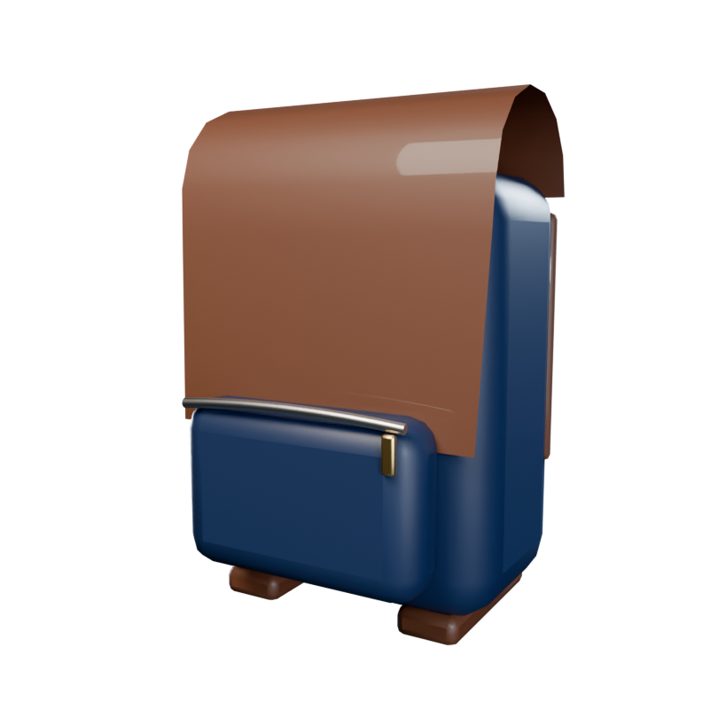
10 — ЦЕЛЕВАЯ АУДИТОРИЯ
Кто в зоне максимального риска
46% до 25 лет
83% / 70%
совершают импульсивные покупки; 26–34 — 38%, 35–44 — треть, 45+ — 19%
молодых 18–35 лет планируют бюджет — но не обходятся без спонтанных трат
исследование «Выберу.ру» (3 000 респондентов), май 2026
«Сберстрахование жизни» / «Работа.ру», июнь 2026
11 200 ₽/мес
41% / 28 / 24
импульсные траты на маркетплейсах: медиана 8 500 ₽/мес; 34% — главная «вредная привычка»
спонтанных трат молодёжи: маркетплейсы / кофе навынос / доставка еды
исследование «Выберу.ру», май 2026
«Сберстрахование жизни» / «Работа.ру», июнь 2026
★ КОМУ ЭТО НУЖНО
Адресаты результата: студенты (памятка), преподаватели и центры финграмотности (данные и метод), и сам проект — как пример исследования своими руками.
ЭКСПОНАТ 11
Рюкзак студента: телефон поднимается, монеты утекают наружу
ПСИХОЛОГИЯ ИМПУЛЬСИВНЫХ ТРАТ · ПРОЕКТНОЕ ИССЛЕДОВАНИЕ
11 / 13
Notes:
Кто в группе максимального риска и кому адресован результат.
Смотрите на возраст: среди людей до 25 лет импульсивные покупки совершают 46% опрошенных, в группе 26–34 — 38%, после 45 лет — всего 19%. То есть риск падает с возрастом, и наша аудитория — самая уязвимая.
При этом молодые не безрассудны: 83% из них планируют бюджет. Но почти 70% всё равно выходят за рамки плана. Проблема не в отсутствии плана, а в моменте решения — когда палец уже на кнопке.
Деньги уходят в самое «дешёвое» на вид: маркетплейсы, кофе, доставка. В среднем 11 200 рублей в месяц.
Результаты я адресую трём группам: самим студентам, преподавателям и центрам финансовой грамотности.
Мой экспонат — студенческий рюкзак: клапан открывается, телефон поднимается, а монеты незаметно утекают наружу.

Slide 12

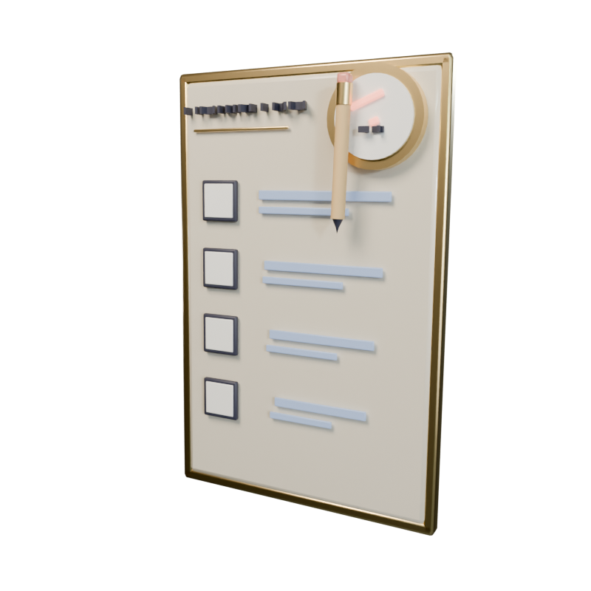
11 — РЕЗУЛЬТАТ
Памятка: «Как не купить ненужное»
01
Правило 24 часов
Добавил в корзину — вернись на следующий день. Импульс не переживает ночь, а осознанное решение остаётся.
02
Лимит и список
Бюджет недели — заранее; список покупок — до открытия приложения, а не в момент выбора.
03
Убрать «обезболивание»
Платить сразу, а не частями; отключить «один клик» и удалить сохранённую карту из импульсивных магазинов.
04
Тише лента
Отписаться от скидочных рассылок, выключить push. Меньше триггеров — меньше автоматических решений.
★ ПРОВЕРКА
Как проверим эффект: две недели работы с памяткой и сравнение частоты незапланированных покупок с исходным самоотчётом.
ЭКСПОНАТ 12
Памятка: карандаш отмечает правила, «24 ч» делает оборот
ПСИХОЛОГИЯ ИМПУЛЬСИВНЫХ ТРАТ · ПРОЕКТНОЕ ИССЛЕДОВАНИЕ
12 / 13
Notes:
Что должно получиться на выходе — памятка «Как не купить ненужное». Четыре правила.
Первое: правило 24 часов. Положил в корзину — вернись завтра. Импульс не переживает ночь: если через сутки желание осталось, это уже осознанная покупка.
Второе: лимит и список. Бюджет недели задаём заранее, список — до того, как открыли приложение. Меню вместо прилавка.
Третье: убрать обезболивание. Платить картой и сразу, а не частями; выключить «один клик» и удалить сохранённую карту из магазинов, где мы покупаем импульсивно.
Четвёртое: тише лента. Отключить push и рассылки, отписаться от «скидочных» каналов. Меньше триггеров — меньше решений на автомате.
И отдельно — как мы проверим эффект: попросим участников две недели пользоваться памяткой и сравним частоту незапланированных покупок с исходными данными.
Мой экспонат — карточка-чеклист с карандашом и циферблатом «24 часа».

Slide 13


12 — ВЫВОДЫ
Что мы уже понимаем
01
Среда, а не характер
Импульсивная покупка — предсказуемая реакция на среду: два клика, таймер, «499 ₽/мес».
02
Закон плюс психология
283-ФЗ снижает риски (реестр ЦБ, срок ≤ 6 мес., лимит 50 000 ₽), но решение всё равно уходит в будущее.
03
Правила вместо знаний
Работают заранее заданные барьеры: пауза 24 часа, список, лимит, отсутствие сохранённой карты.
★ ИТОГ
Главный результат — не «мы узнали, что студенты импульсивны», а список барьеров, которые действительно работают.
Спасибо за внимание!
Источники: «Долями» (Т-Банк) / «Ведомости», февраль 2026 · Федеральный закон № 283-ФЗ от 31.07.2025 (в силе с 01.04.2026) · ВЦИОМ / «Российская газета», май 2026 · исследование «Выберу.ру», май 2026 · «Сберстрахование жизни» и «Работа.ру», июнь 2026 · D. W. Rook (1987); Rook & Fisher (1995); H. Stern (1962); Prelec & Loewenstein (1998); W. Schultz (1997); D. Laibson (1997); R. Cialdini; Przybylski et al. (2013); Fernandes, Lynch & Netemeyer (2014). Все 3D-экспонаты и их анимации смоделированы кодом (Blender) специально для этой презентации.
ЭКСПОНАТ 13
Кошелёк с замком: монета внутри, клапан закрыт
ПСИХОЛОГИЯ ИМПУЛЬСИВНЫХ ТРАТ · ПРОЕКТНОЕ ИССЛЕДОВАНИЕ
13 / 13
Notes:
Выводы, которые я хочу оставить.
Первый: импульсивная покупка — не слабость характера, а предсказуемая реакция на среду. Уберите таймер, «499 в месяц» и один клик — импульсу станет труднее.
Второй: регулирование снижает риски, но не отменяет психологию. Закон ограничил срок и спрятал комиссии, но лимит в 50 000 рублей — это уже данные в бюро кредитных историй, то есть решение всё равно уходит в будущее.
Третий: знания не заменяют правила. Лучше всего работают заранее заданные барьеры: пауза, список, лимит, отсутствие сохранённой карты.
Что дальше: собрать анкету, провести опрос, проверить гипотезы и представить памятку.
Спасибо за внимание! Готов ответить на вопросы — особенно про то, как формулировать вопросы анкеты, чтобы не подсказывать ответ.
Мой последний экспонат — кошелёк с замком: монета падает внутрь, клапан закрывается, замок щёлкает. Бюджет под контролем — это и есть цель проекта.

